Slide 1



Slide 2
Ekonomi Pariwisata dan Community Based Tourism (CBT)
Dampak ekonomi dari pariwisata juga memengaruhi berbagai dampak yang kadang tidak disadari. Dampak ekonomi tersebut meliputi:
Dampak perubahan harga: dampak perubahan harga terhadap produk cenderung terjadi secara musiman. Harga produk pariwisata dan harga ritel yang lainnya cenderung ditambahkan dengan kenaikan harga berdasarkan pada musim (peak season, high season, dan low season).
Terjadinya perubahan terhadap kualitas dan kuantitas barang dan jasa pariwisata. Kualitas produk barang dan jasa pariwisata mengalami perubahan akibat segmen pasar yang berbeda dan meningkat dibandingkan dengan daerah yang bukan menjadi daerah tujuan wisata.
Perubahan terhadap properti dan pajak lainnya. Pariwisata menimbulkan pengelompokan terhadap wilayah dan property di daerah wisata, sehingga terjadi perubahan terhadap nilai wilayah tersebut. Nilai pajak pun mengalami perubahan sesuai dengan bentuk, lokus dan besaran investasinya. Nilai pajak mungkin akan lebih tinggi atau rendah dengan adanya pariwisata.
Kontribusi pajak dari wisatawan untuk membantu mengurangi pajak local, seperti sekolah, jalan, dll. Penduduk local mungkin dikenakan pajak lebih besar untuk menutupi biaya infrastruktur dan fasilitas yang disediakan akibat pariwisata. Nilai tanah dan properti pun akan meningkat secara signifikan.

Slide 3
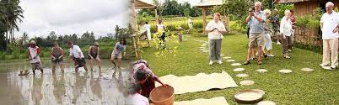
Perubahan terhadap sosial budaya masyarakat. Perilaku masyarakat mengalami perubahan secara bertahap. Norma, adat, budaya dan tatanan perilaku masyarakat bergeser secara perlahan oleh pengaruh dan kebutuhan budaya pendatang (kreatif dan inovatif)
Perubahan terhadap lingkungan. Sebagai akibat bertumbuhnya pariwisata maka dampak terhadap lingkungan bisa positif bisa negatif tergantung management pengelolaan destinasinya. Sebagai contoh akibat berkembangnya pariwisata adalah subsidi silang pemeliharaan lingkungan, pemberdayaan masyarakat terhadap pengelolaan sampah, serta yang lainnya.

Slide 4
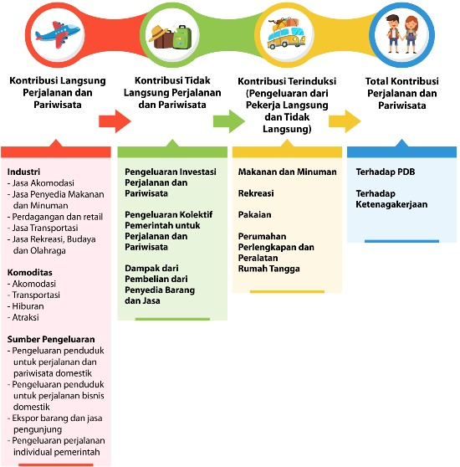
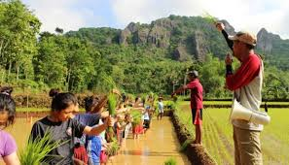
Tahapan Kontribusi Pariwisata terhadap Perekonomian

Slide 5
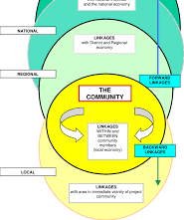
Berikut ini adalh penjelasan dampak/kontribusi pariwisata terhadap ekonomi yang meliputi direct effect, indirect effect dan induced effect berikut ini:
Direct Effect adalah perubahan terhadap produksi, yang mengakibatkan perubahan terhadap pengeluaran langsung pariwisata, misalnya peningkatan jumlah wisatawan yang menginap di hotel akan secara langsung menghasilkan peningkatan penjualan di sektor hotel. Penghasilan hotel secara langsung dipakai untuk membayar gaji, pajak dan persediaan hotel, sebagai akibat pengeluaran langsung pariwisata.
Indirect effects adalah perubahan produksi yang dihasilkan dari berbagai putaran penerimaan hotel dengan industri terkait lainnya (industry pemasok produk dan layanan ke hotel). Perubahan dalam penjualan, pekerjaan, dan pendapatan dalam industri pendukung linen, pemasok bahan makanan, misalnya, merupakan efek tidak langsung dari perubahan penjualan hotel.

Slide 6
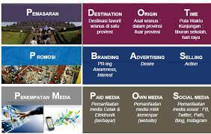
Induced effects adalah perubahan kegiatan ekonomi yang diakibatkan oleh pengeluaran pendapatan yang diperoleh secara langsung atau tidak langsung sebagai akibat dari pengeluaran pariwisata. Misalnya,karyawan hotel dan pemasok hotel, yang didukung secara langsung atau tidak langsung oleh pariwisata, menghabiskan pendapatan mereka di wilayah setempat untuk perumahan, makanan, transportasi, dan berbagai kebutuhan produk dan layanan kebutuhannya
Kontribusi langsung perjalanan dan pariwisata. Kontribusi langsung Pariwisata terhadap ekonomi adalah melihat aspek pengeluaran wisatawan yang menjadi penghasilan. Kontribusi langsung terjadi pada industri pariwisata pertama meliputi akomodasi, transportasi, hiburan dan atraksi. Wisatawan yang datang memberikan kontribusi penghasilan terhadap industry pertama pariwisata melalui pengeluaran yang dilakukannya
Kontribusi langsung dari Perjalanan dan Pariwisata terhadap PDB menggambarkan pengeluaran internal dalam sektor Perjalanan dan Pariwisata (keseluruhan pengeluaran dalam pengeluaran tertentu oleh pemerintah dalam jasa Perjalanan dan Pariwisata memiliki hubungan secara langsung dengan pengunjung seperti jasa budaya (museum) atau rekreasional (taman nasional).

Slide 7
Kontribusi Tidak Langsung dan Kontribusi Terinduksi. Kontribusi yang terjadi dari berbagai putaran pengeluaran terkait dengan industri pariwisata. Kontribusi tidak langsung dan kontribusi terinduksi mencakup Product Domestic Bruto (PDB) dan pekerjaan yang didukung oleh:
  Pengeluaran investasi Perjalanan dan Pariwisata, hal ini mencakup aktivitas saat ini dan masa datang yang terdiri dari aktivitas investasi seperti pembelian armada pesawat terbang dan konstruksi hotel baru;
  Pengeluaran kolektif pemerintah, yang dikeluarkan untuk mendukung aktivitas perjalanan dan pariwisata dalam berbagai hal yang berbeda sesuai dengan peruntukannya;
  Pembelian barang dan jasa domestik oleh sektor-sektor yang berhubungan langsung dengan wisatawan—termasuk pembelian makanan dan jasa pembersih oleh hotel, pembelian bahan bakar dan jasa katering oleh maskapai penerbangan dan pembelian jasa IT oleh agen perjalanan

Slide 8
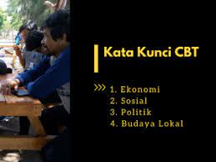
Community-Based Tourism (CBT)
Istilah Community Based Tourism (CBT) muncul pada pertengahan tahun 1990-an. CBT umumnya berskala kecil dan melibatkan interaksi antara pengunjung dan komunitas tuan rumah, khususnya cocok untuk daerah pedesaan dan regional. CBT umumnya diperuntukkan untuk dikelola dan dimiliki oleh masyarakat, dan untuk masyarakat. CBT adalah bentuk pariwisata 'lokal', yang mengutamakan penyedia dan pemasok layanan lokal dan berfokus pada menafsirkan dan mengkomunikasikan budaya dan lingkungan lokal. Pengembangannya diupayakan dan didukung oleh masyarakat, instansi pemerintah daerah dan lembaga swadaya masyarakat (LSM) setempat. Isu CBT muncul di ilhami oleh gerakan sustainable tourism development.
Berikut adalah atribut umum yang identik dalam community-base tourism (CBT):
Bertujuan untuk memberi manfaat bagi komunitas lokal
Melayani wisatawan di komunitas lokal
Mengelola pariwisata secara komunal
Berbagi keuntungan / manfaat secara adil
Menggunakan sebagian dari sumber daya untuk pengembangan masyarakat dan untuk memelihara dan melindungi aset budaya atau warisan alam masyarakat (misalnya pelestarian)
Melibatkan masyarakat dalam perencanaan dan pengambilan keputusan terkait pariwisata,

Slide 9
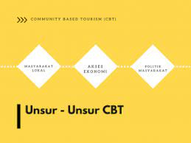
karakteristik fundamental yang dimiliki oleh community based tourism (CBT) (World Tourism Organization, 2008).
Melibatkan apresiasi tidak hanya terhadap alam, tetapi juga budaya asli yang berlaku di kawasan alami, sebagai bagian dari pengalaman pengunjung.
Berisi pendidikan dan interpretasi sebagai bagian dari penawaran wisata
Umumnya, tetapi tidak eksklusif, diorganisir untuk kelompok- kelompok kecil oleh usaha kecil, khusus dan milik masyarakat lokal.
Meminimalkan dampak negatif terhadap lingkungan alam dan sosial budaya.
Mendukung perlindungan kawasan alam dan budaya dengan menghasilkan manfaat ekonomi darinya.
Menyediakan pendapatan dan pekerjaan alternatif bagi masyarakat local.
Meningkatkan kesadaran lokal dan pengunjung tentang upaya konservasi.

Slide 10
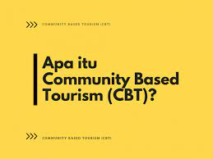
Prinsip-prinsip yang tercantum dalam konsep CBT, sebagai panduan bagi komunitas tuan rumah dalam menggunakan pariwisata sebagai alat untuk pengembangan komunitasnya. CBT seharusnya:
Usaha atau kegiatan berorientasi komunitas
Melibatkan masyarakat sejak awal dalam setiap aspek.
Mempromosikan authenticity dan Uniqueness komunitas.
Meningkatkan kualitas hidup masyarakat tuan rumah.
Menjamin kelestarian lingkungan.
Melestarikan karakter dan budaya unik daerah setempat.
Mendorong pembelajaran lintas budaya.
Menghormati perbedaan budaya dan martabat manusia.
Mendistribusikan manfaat secara adil dan beradab di antara anggota masyarakat.
Menyumbang persentase tetap dari pendapatan untuk kegiatan masyarakat.

Slide 11
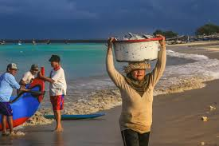
Berikut ini adalah elemen kunci dari CBT yang meliputi beberapa bagian yaitu sumber daya alam dan budaya, organisasi komunitas, pengelolaan, dan pembelajaran:
Sumber Daya Alam dan Budaya
  Sumber daya alam terjaga dengan baik
  Ekonomi lokal dan mode produksi bergantung pada penggunaan sumber daya alam secara berkelanjutan
  Adat istiadat dan budaya unik dan asli
Organisasi komunitas
  Komunitas berbagi kesadaran, norma dan ideologi
  Masyarakat memiliki sesepuh yang memegang pengetahuan dan kearifan tradisi setempat.
  Komunitas memiliki rasa memiliki dan kesadaran berpartisipasi dalam pembangunan

Slide 12
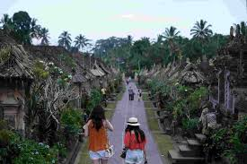
Pengelolaan
  Komunitas memiliki aturan dan regulasi terhadap lingkungan, budaya, dan pengelolaan pariwisata.
  Memiliki organisasi atau kelembagaan, serta mekanisme lokal untuk mengelola pariwisata
  Memiliki kemampuan untuk menghubungkan pariwisata dan pengembangan masyarakat.
  Manfaat didistribusikan secara adil kepada semua anggota masyarakat.
  Persentase keuntungan dari pariwisata dikontribusikan ke dana komunitas untuk pembangunan ekonomi dan sosial komunitas.
Pembelajaran
  Membina proses pembelajaran bersama antara tuan rumah dan tamu.
  Mendidik dan membangun pemahaman tentang budaya dan cara hidup yang beragam.
  Meningkatkan kesadaran akan pelestarian alam dan budaya di kalangan wisatawan dan masyarakat setempat

Slide 13
Yusminar wahyuningsih S.E,.MM
☺ END ☺

